Slide 1

एक स्वर्गीय नागरिकता
पाठ 7, फरवरी, 14, 2026 के लिए
हिंदी अनुवादक: पादरी विजय पाल सिंह

Slide 2

“किसी भी बात की चिन्ता मत करो; परन्तु हर एक बात में तुम्हारे निवेदन, प्रार्थना और विनती के द्वारा धन्यवाद के साथ परमेश्‍वर के सम्मुख उपस्थित किए जाएँ।” फिलिप्पियों 4:6

Slide 3





पौलुस अपने पत्रों में बार-बार यह स्पष्ट करता है कि हम इस संसार के नागरिक नहीं हैं। यीशु को अपना उद्धारकर्ता स्वीकार करने से हम नया जन्म पाते हैं। इस नए जन्म के साथ हम स्वर्ग के नागरिक बन जाते हैं।
यद्यपि हम इस संसार के नियमों और व्यवस्थाओं का सम्मान करते हैं और उनके अधीन रहते हैं, फिर भी वास्तव में हमारी जीवन-शैली अधिक व्यापक और कहीं ऊँचे नैतिक स्तर की होती है।
स्वर्गीय नागरिकता:
  विश्वासयोग्यों का अनुकरण करें (फिलिप्पियों 3:17–19)
  पूर्ण नागरिकता (फिलिप्पियों 3:20–21)
जब तक हम वहाँ न पहुँचें:
  एकता और आनंद (फिलिप्पियों 4:1–6)
  शुद्ध विचार (फिलिप्पियों 4:7–9)
  संतुष्टि (फिलिप्पियों 4:10–13, 19)

Slide 4

स्वर्गीय नागरिकता

Slide 5


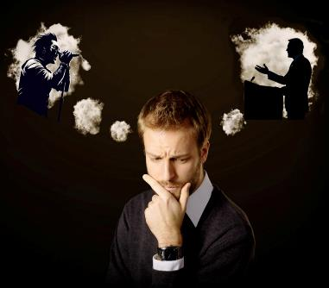
विश्वासयोग्यों का अनुकरण करें
“हे भाइयो, तुम सब मिलकर मेरी सी चाल चलो, और उन्हें पहिचान रखो जो इस रीति पर चलते हैं जिसका उदाहरण तुम हम में पाते हो.” (फिलिप्पियों 3:17)
हम सभी के जीवन में ऐसे लोग होते हैं जिन्होंने किसी न किसी रूप में हमारे जीवन या हमारे विचारों को आकार दिया है। शायद कोई कलाकार, खिलाड़ी, संगीतकार, या गायक। शायद कोई पादरी, प्रचारक, या कोई विश्वासयोग्य भाई या बहन।
क्या ये “आदर्श” लोग हमें एक व्यक्ति के रूप में बढ़ने में सहायक बने हैं, या फिर हमें ऐसे मार्गों पर ले गए हैं जिन पर हमें कभी चलना ही नहीं चाहिए था?
पौलुस हमें आमंत्रित करता है कि हम उन लोगों का अनुकरण करें जिनके उदाहरण हमें ऊँचा उठाते हैं और बेहतर बनने के लिए प्रेरित करते हैं (फिलिप्पियों 3:17)। वह यह भी चेतावनी देता है कि विश्वासियों के बीच भी ऐसे लोग होते हैं जो अनुकरण के योग्य नहीं हैं (फिलिप्पियों 3:18–19)।
अंतर किस बात से पड़ता है? कुछ लोग केवल सांसारिक बातों पर ही ध्यान लगाते हैं, जबकि कुछ के विचार यीशु पर स्थिर रहते हैं। अच्छे आदर्श स्वयं मसीह के अनुकरणकर्ता होते हैं (1 कुरिन्थियों 11:1)।

Slide 6

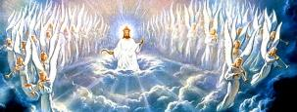

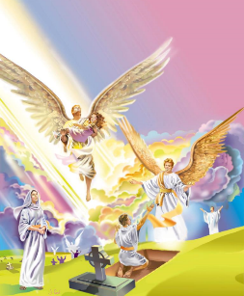
पूर्ण नागरिकता
“पर हमारा स्वदेश स्वर्ग पर है; और हम एक उद्धारकर्ता प्रभु यीशु मसीह के वहाँ से आने की बाट जोह रहे हैं।” (फिलिप्पियों 3:20)
आइए सच स्वीकार करें। हम मसीहियों के सामने एक समस्या है: दोहरी नागरिकता। हम इस संसार के भी नागरिक हैं और स्वर्ग के भी। यही बात हमारे लिए गंभीर संघर्ष उत्पन्न करती है (रोमियों 7:22–23)।
हमारी देह आत्मिक, अमर और अविनाशी होगी (1 कुरिन्थियों 15:42–44, 50–54)।
हम महिमा से विभूषित किए जाएँगे (कुलुस्सियों 3:4; फिलिप्पियों 3:21)।
हमारे पास एक वास्तविक, भौतिक देह होगी, और हम अपनी ही आँखों से परमेश्वर को देखेंगे (अय्यूब 19:25–27)।
हम पूर्ण नागरिकता कब प्राप्त करेंगे? हम इस पापी संसार के नागरिक कब नहीं रहेंगे? मसीह के दूसरे आगमन पर (फिलिप्पियों 3:20)।
जब हम पुनर्जीवित किए जाएँगे (या परिवर्तित किए जाएँगे), और मृत्यु का हम पर कोई अधिकार नहीं रहेगा, तब क्या होगा?

Slide 7

जब तक हम वहाँ न पहुँचें

Slide 8



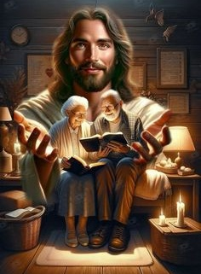
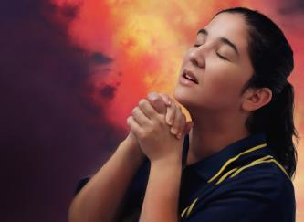
एकता और आनंद
“प्रभु में सदा आनन्दित रहो; मैं फिर कहता हूँ, आनन्दित रहो!” (फिलिप्पियों 4:4)
अपने पत्र का समापन करते हुए, पौलुस व्यक्तिगत अभिवादन को व्यावहारिक सलाह के साथ पिरोता है। वह सुसुगुस (विश्वासयोग्य साथी) और क्लेमेंट से आग्रह करता है कि वे यूओदिया और सुन्तुखे की सहायता करें, ताकि वे आपस में मेल-मिलाप और एकता से रहें। इन सब के बारे में—जो पौलुस के सहकर्मी थे—वह कहता है: “जिनके नाम जीवन की पुस्तक में लिखे हुए हैं” (फिलिप्पियों 4:2–3)।
इसके बाद दी गई सलाह हमें चकित कर सकती है: “सदा आनन्दित रहो […] किसी भी बात की चिन्ता न करो” (फिलिप्पियों 4:4, 6)। समस्याओं और क्लेशों से भरी इस दुनिया में यह कैसे संभव है?
यह इसलिए संभव है क्योंकि हमारा आनन्द “प्रभु में” है (फिलिप्पियों 4:4ए)। हम अपनी सारी चिन्ताएँ उस पर डाल देते हैं, इस विश्वास के साथ कि वह उन्हें हमारे लिए उठा सकता है (मत्ती 6:31–34; 1 पतरस 5:7)।
और हम अपनी चिन्ताएँ यीशु पर कैसे डालते हैं? निवेदन, प्रार्थना और विनती के द्वारा (फिलिप्पियों 4:6)।

Slide 9



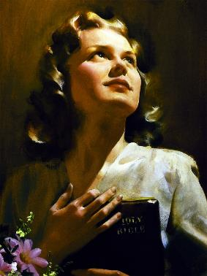
शुद्ध विचार
“इसलिये हे भाइयो, जो जो बातें सत्य हैं, और जो जो बातें आदरणीय हैं, और जो जो बातें उचित हैं, और जो जो बातें पवित्र हैं, और जो जो बातें सुहावनी हैं, और जो जो बातें मनभावनी हैं, अर्थात् जो भी सद्गुण और प्रशंसा की बातें हैं उन पर ध्यान लगाया करो।” (फिलिप्पियों 4:8)
जो बातें सत्य हैं उनमें
जो बातें आदरणीय हैं उनमें
जो बातें उचित हैं उनमें
जो बातें पवित्र हैं उनमें
जो बातें सुहावनी हैं उनमें
जो बातें मनभावनी हैं उनमें
यीशु पर अपनी चिन्ताएँ डालने और आनन्दित रहने का परिणाम शान्ति है (फिलिप्पियों 4:7)। ऐसी शान्ति जिसे संसार न तो दे सकता है और न ही छीन सकता है (यूहन्ना 14:27; 16:33)।
पौलुस के अनुसार, यह शान्ति हमारे भावनाओं और विचारों के लिए एक सुरक्षा—एक पहरेदार बनेगी (फिलिप्पियों 4:7बी)। इस पहरेदार के प्रभावी होने के लिए, हमें किन बातों पर ध्यान देना चाहिए (फिलिप्पियों 4:8)?
संक्षेप में: “जो भी सद्गुण और प्रशंसा की बातें हैं उन पर ध्यान लगाया करो।” (फिलिप्पियों 4:8बी)।

Slide 10






संतुष्टि
“मेरा परमेश्‍वर भी अपने उस धन के अनुसार जो महिमा सहित मसीह यीशु में है, तुम्हारी हर एक घटी को पूरी करेगा।” (फिलिप्पियों 4:19)
आगूर की तरह, हम यह भरोसा रखते हैं कि परमेश्वर हमें न तो आवश्यकता से अधिक देगा और न ही कम—केवल वही जो हमारे लिए लाभदायक है (नीतिवचन 30:8–9)।
हम आनन्दित हैं; हमें कोई बात परेशान नहीं करती; हमारे पास शान्ति है; हमारे विचार शुद्ध हैं। हमारा जीवन पूर्ण और तृप्त करने वाला है… या क्या सच में ऐसा है?
जब हम इस विश्वास के साथ जीवन जीते हैं, तो हमें यह निश्चितता होती है कि: “जो मुझे सामर्थ्य देता है उसमें मैं सब कुछ कर सकता हूँ।” (फिलिप्पियों 4:13)।
हो सकता है हमारे पास समृद्धि हो; हो सकता है हमें आवश्यकताएँ या समस्याएँ हों। यदि पौलुस की तरह हमें यह पूर्ण भरोसा हो कि परमेश्वर हमारे जीवन का मार्गदर्शन करता है, तो किसी भी परिस्थिति में हम उस पर विश्वास बनाए रखेंगे (फिलिप्पियों 4:11–12, 19)।

Slide 11

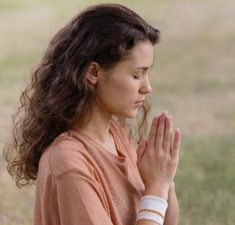
संतुष्टि
“मेरा परमेश्‍वर भी अपने उस धन के अनुसार जो महिमा सहित मसीह यीशु में है, तुम्हारी हर एक घटी को पूरी करेगा।” (फिलिप्पियों 4:19)
जब हमारे पास वह नहीं होता जिसकी हमें लगता है कि हमें आवश्यकता है, तब क्या होता है?
आइए हम प्रभु से उसे माँगें, और यदि वह उसकी इच्छा के अनुसार है, तो वह हमें देगा (याकूब 4:2बी; 1 यूहन्ना 5:14–15)।
हम हमेशा यह नहीं जानते कि जो हम माँगते हैं वह उसकी इच्छा के अनुसार है या नहीं, लेकिन कुछ ऐसी प्रार्थनाएँ हैं जिनके बारे में हम निश्चित हो सकते हैं कि वे सदैव उसकी इच्छा के अनुसार होती हैं:
किसी प्रियजन या मित्र का उद्धार (1 तीमुथियुस 2:3–4)
अपने विश्वास को साझा करने का साहस (प्रकाशितवाक्य 22:17)
क्षमा जब हम पाप स्वीकार करके उसे छोड़ देते हैं (1 यूहन्ना 1:9)
परमेश्वर की आज्ञाओं का पालन करने की सामर्थ्य (इब्रानियों 13:20–21)
उन लोगों के लिए प्रेम जो हमसे बैर रखते हैं और हमें सताते हैं (मत्ती 5:44)
कठिन परिस्थितियों में बुद्धि (याकूब 1:5)
परमेश्वर के वचन में सच्चाई को समझने की समझ (यूहन्ना 8:32)

Slide 12

“हमें आने वाले संसार के लिए जीवन जीना चाहिए। बिना किसी लक्ष्य और उद्देश्य के अस्त-व्यस्त जीवन जीना कितना दयनीय है। हमें जीवन में एक लक्ष्य चाहिए—उद्देश्य के लिए जीना। परमेश्वर हम सबकी सहायता करे कि हम आत्म-त्यागी हों, अपने ही बारे में कम सोचने वाले हों, स्वयं और स्वार्थी हितों को अधिक भूलने वाले हों; और भलाई करें—उस सम्मान के लिए नहीं जिसकी हमें यहाँ अपेक्षा हो सकती है, बल्कि इसलिए कि यही हमारे जीवन का उद्देश्य है और यही हमारे अस्तित्व की पूर्णता को सिद्ध करेगा।”
ई जी व्हाइट (हमारी उच्च बुलाहट, 24 अगस्त)

